Slide 1
GERADORES ELÉTRICOS

Slide 2
Introdução
Uma corrente elétrica sempre existe enquanto há diferença de potencial entre dois corpos ligados
Para que houvesse uma diferença de potencial mais duradoura, foram criados os geradores elétricos.
Existem diversos tipos de geradores elétricos, que são caracterizados por seu princípio de funcionamento.

Slide 3
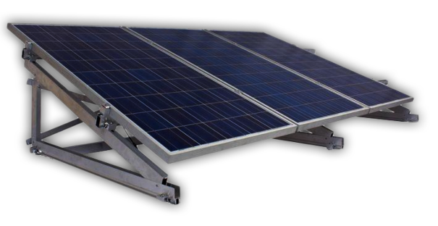
Tipos de Geradores
GERADORES ELÉTRICOS LUMINOSOS
São sistemas de geração de energia construídos de modo a transformar energia luminosa em energia elétrica

Slide 4
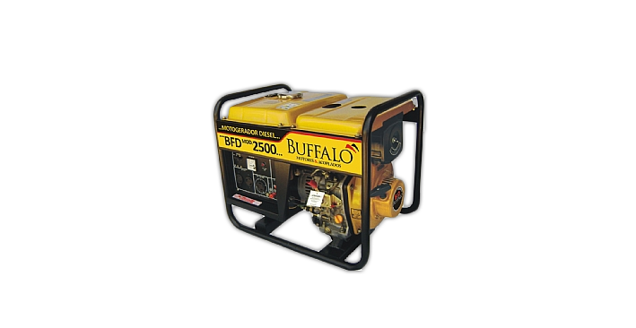
Tipos de Geradores
GERADORES ELETROMECÂNICOS
São os geradores mais comuns e com maior capacidade de criação de energia.
Transformam energia mecânica em energia elétrica, principalmente através de magnetismo.
É o caso dos geradores encontrados em usinas hidroelétricas, termoelétricas e termonucleares.

Slide 5
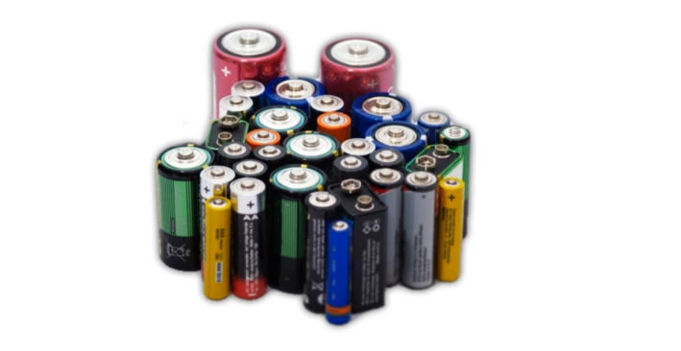
Tipos de Geradores
GERADORES ELETROQUIMICOS
São construídos de forma capaz de converter energia potencial química em energia elétrica (contínua apenas).
Este tipo de gerador é muito encontrado como baterias e pilhas.

Slide 6
Tipos de Geradores
GERADORES TERMOELÉTRICOS
São aqueles capazes de converter energia térmica em energia elétrica, diretamente.

Slide 7
Geradores Eletroquímicos Pilhas
(Baterias Primárias)

Slide 8
Pilhas
PILHA DE VOLTA
A primeira pilha a ser criada foi inventada por Alessandro Volta, no ano de 1800.
Era formada por discos de zinco e cobre separados por um algodão embebido em salmoura.

Slide 9
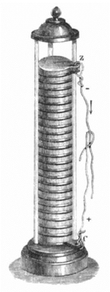

Slide 10
Pilhas
PILHA DE DANIELL
Inventada pelo químico britânico John Daniell, em 1836.
Consiste na imersão de um fio de zinco (ou cobre) a uma solução aquosa de sulfato de zinco (ou sultafo de cobre II).
Os fios de zinco e de cobre são denominados eletrodos e fornecem a superfície na qual ocorrem as reações de oxidação e de redução.
No anodo ocorre oxidação e no catodo ocorre redução.

Slide 11
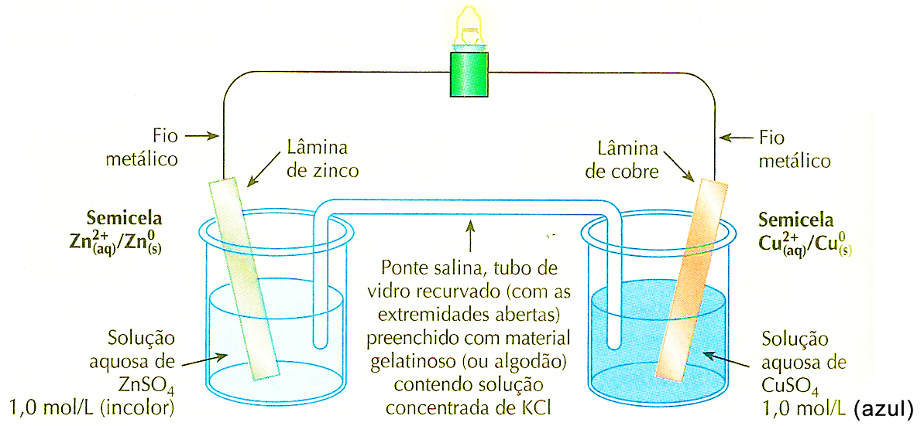

Slide 12
Pilhas
PILHAS SECAS ÁCIDAS DE LECLANCHÉ
Foi desenvolvida em 1866, pelo químico francês George Leclanché (1839-1882).
É formada por um cilindro de zinco metálico, que funciona como ânodo, separado das demais espécies químicas presentes na pilha por um papel poroso.
O cátodo consiste de grafite coberto por uma camada de dióxido de manganês, carvão em pó e uma pasta úmida contendo cloreto de amônio e cloreto de zinco.

Slide 13
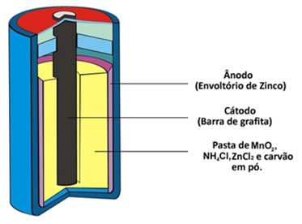

Slide 14
Geradores Eletroquímicos Baterias
(Baterias Secundárias)

Slide 15
Baterias
Podem ser recarregadas e reusadas.
Isto é obtido fazendo com que suas reações químicas sejam revertidas. Isto restaura sua composição original e permite que elas sejam reusadas.
No entanto, devido à dissipação dos materiais ativos e corrosão interna, essas baterias podem apenas ser recarregadas certa quantidade de vezes.

Slide 16
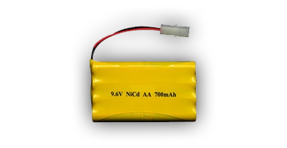
Tipos de Baterias
BATERIA DE NÍQUEL CADMIO
A bateria de níquel-cádmio é uma das mais utilizadas em todo o mundo.
São elas as responsáveis por manter aparelhos como filmadoras e celulares em funcionamento.

Slide 17
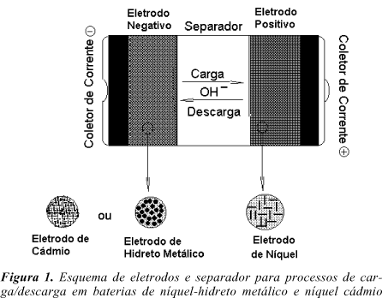

Slide 18
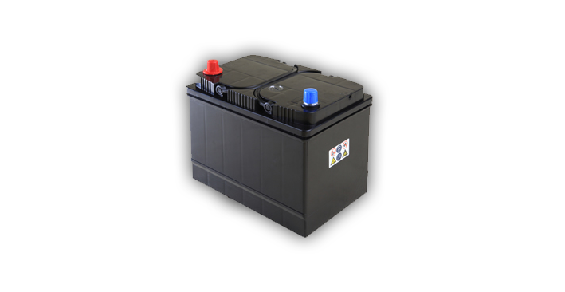
Tipos de Bateria
BATERIA DE CHUMBO
São denominadas baterias de chumbo, porque o seu ânodo e cátodo são placas de chumbo.
Essas baterias possuem altas correntes, que permitem dar partida em motores graças aos elevados valores de densidade de potência que apresentam.

Slide 19
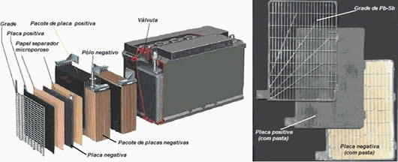

Slide 20
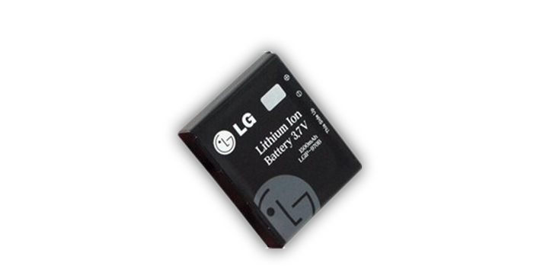
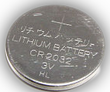
Tipos de Bateria
BATERIA DE LÍTIO
Uma de suas principais características se dão pelo fato de serem bem leves, pois o lítio é o metal menos denso descoberto até o momento.
Existem dois tipos principais baterias de lítio:
Lítio-iodo - Desenvolvida principalmente para ser usada em marca-passos.
Íon lítio - Ela é atualmente muito utilizada nas baterias de telefones celulares

Slide 21
GERADORES LUMINOSOS

Slide 22
PLACA FOTOVOLTAICA
O efeito fotovoltaico foi descoberto em 1887 pelo físico alemão Heinrich Hertz (1857-1894).
É composta de células solares, feitas de materiais semicondutores como o silício.
GERADORES LUMINOSOS

Slide 23
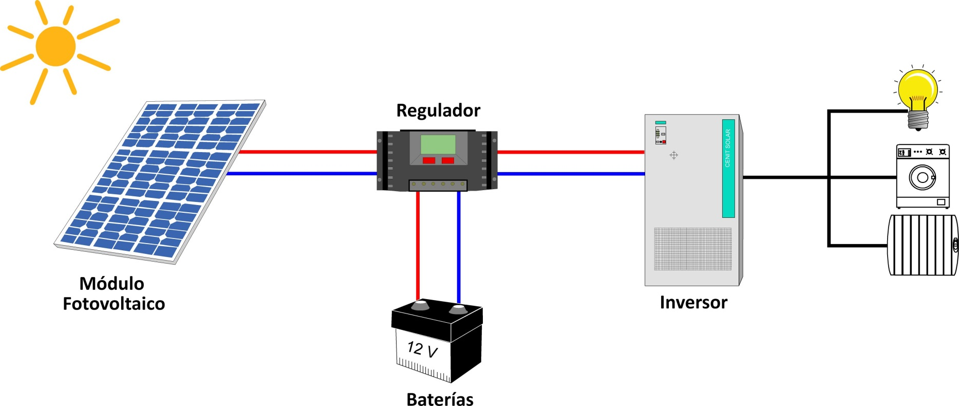

Slide 24
GERADORES ELETROMECANICOS

Slide 25
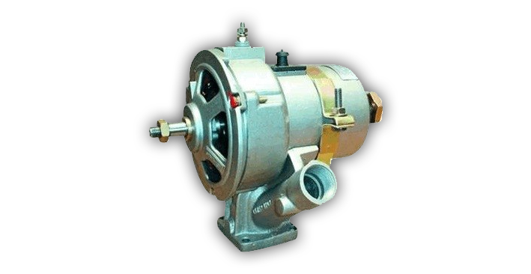
DÍNAMO
Aparelho que gera corrente continua convertendo energia mecânica em elétrica, através de indução eletromagnética.
É constituído por um ímã e uma bobina.
GERADORES ELETROMECANICOS

Slide 26
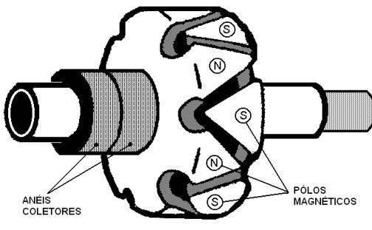

Slide 27
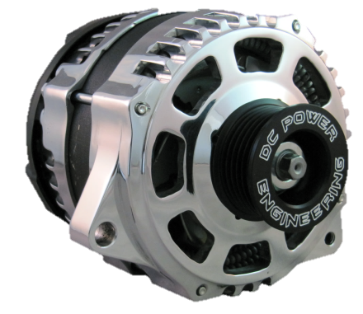
ALTERNADOR
Aparelho que gera corrente alternada convertendo energia mecânica em elétrica, através de indução eletromagnética.
É utilizado em diversas áreas, desde geradores de energia portáteis, em automóveis e até nas usinas hidrelétricas.
GERADORES ELETROMECANICOS

Slide 28
GERADORES TERMOELÉTRICOS

Slide 29
Ocorre a partir da geração de calor resultante da queima de combustíveis sólidos, líquidos ou gasosos.
A queima do combustível propicia o aquecimento de água armazenada no reservatório, o que forma um vapor, que é direcionado para as turbinas do gerador responsável pela produção de eletricidade.
GERADORES
TERMOELÉTRICOS

Slide 30
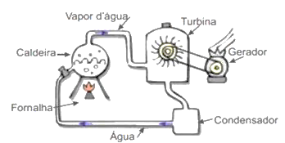

Slide 31
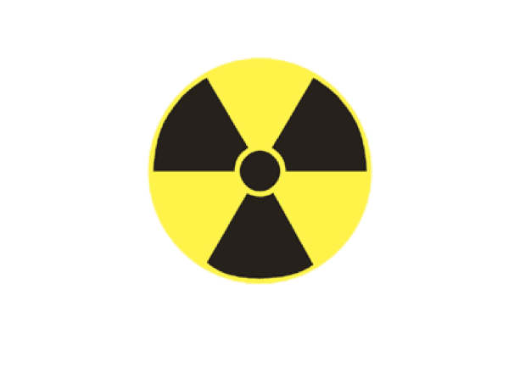
No gerador nuclear, o calor é gerado pelas transformações que se passam nos átomos de urânio nas cápsulas de combustível.
GERADORES NUCLEARES

Slide 32
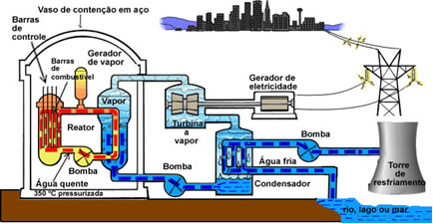

Slide 33
“Nossas virtudes e nossos defeitos são inseparáveis, assim como a força e a matéria. Quando se separados, o homem deixa de existir.”
- Nikola Tesla

